Slide 2
CSS 02
Professor Bruno

Slide 3
Aula 02
FlexBox
Css GRID

Slide 4
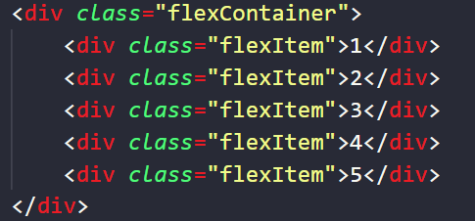
FlexBox
Imagem resumindo flex box: https://css-tricks.com/wp-content/uploads/2022/02/css-flexbox-poster.png
Teremos uma caixa pai que sera o flex conteiner
As caixas filhas serão os flex items
Quando mudamos o display do container de block para flex para ele nada vai mudar, a magia vai ocorrer mesmo nos seus filhos, os flex itens

Slide 5
FlexBox
Só de colocar o display flex no container ja liberamos algumas possibilidades
Algumas propriedades que nos são disponibilizados por exemplo são:
flex-direction -> Diz a direção do flex e vem por padrao o valor “row”
justify-content -> Diz em que posição rente a direção do flex os elementos irão estar e vem por padrao o valor “flex-start”
align-items -> Diz em que posiçao perpendicular a direçao do flex os elementos irão estar e vem por padrao o valor “stretch”

Slide 6
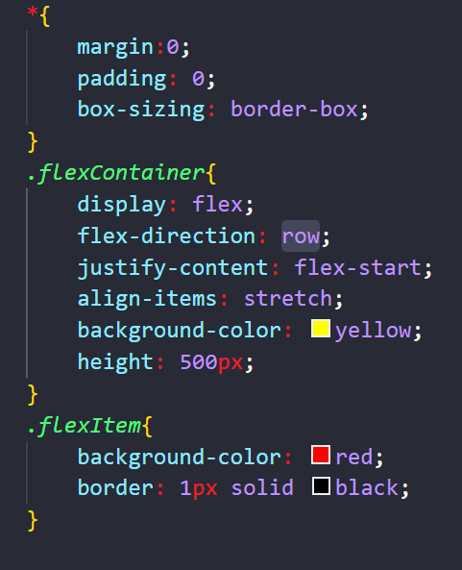
FlexBox
Teste este css no html ao lado:

Slide 7
FlexBox
E caso os elementos ultrapassem a tela?
Temos a propriedade flex-wrap que vem com o valor padrão “nowrap”.
Ela evita um overflow no eixo X, fazendo quebras de linha dependendo do tamanho do conteiner
Outra propriedade interessante é o align-content, diferente do align-items que alinha os itens, este alinha o conteudo por completo

Slide 8
FlexBox
Propriedades dos itens do container
Flex-grow -> divide os espaço vazio entre os elementos
Flex-basis -> Tamanho base para o elemento, como um min-width
Flex-shrink -> Nao permite que o item diminua se o valor for zero
Atalho:
Flex: grow shrink basis (flex: 1 0 300px)
Align-self -> alinha o item individualmente no eixo perpendicular ao direction(row ou collum)
order -> por padrao os orders de todos são 0, logo se colocarmos algum item em 1 ele iria para frente

Slide 9

FlexBox
Dica: da pra colocar um flex dentro de outro, ou seja um flex-item tambem pode ter display flex, se tornando um flex container para seus filhos, mas ainda se mantendo um flex-item para a tag pai.
Exercicio: Faça a ESTRUTURA(não é pra fazer bonitinho com efeito nem nada, apenas o posicionamento das caixas) da imagem a seguir:

Slide 10
FlexBox
Dica: da pra colocar um flex dentro de outro, ou seja um flex-item tambem pode ter display flex, se tornando um flex container para seus filhos, mas ainda se mantendo um flex-item para a tag pai.

Slide 11
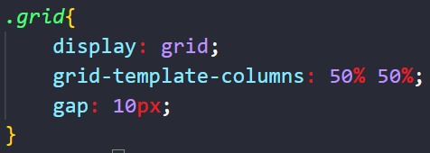
CSS Grid
A sintaxe é simples -> display: grid
De inicio ela não muda nada
Se temos uma grid, temos uma grade, ou seja, linhas e colunas.
Como fazemos para configurar?
grid-template-columns: 50% 50%
Neste exemplo teremos duas colunas de 50% cada
Esta propriedade gap da um espaçamento entre as divs

Slide 12
CSS Grid
Podemos colocar quantos valores quisermos e quaisquer medidas necessárias.
Mas caso ultrapasse ocasionara um overflow da tela
Para evitar isso temos uma medida para grid chamada “fr” que seria fragmento.
grid-template-columns: 200px 1fr neste exemplo ela ocupara o resto da tela após o 200px
basicamente o fr deixas as divs proporcionais e responsivas.
E se eu quiser ter 30 colunas, tenho que colocar a medida 30 vezes?
Não, para isso existe a função repeat(30,1fr)

Slide 13
CSS Grid
E caso a tela fique pqna, tem como quebrar as grids?
Sim, tem como fazer com media queries
Ou usar a função repeat com a função minmax
sintaxe: repeat(auto-fill, minmax(320px, 1fr))
Para mexer nas linhas o comando é qual?
grid-template-rows: 2fr 1fr;
Mas geralmente usamos somente o columns pois o grid serve mais para alinhar conteudos.

Slide 14
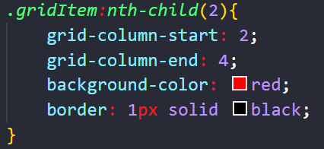

CSS Grid
Se eu quiser atacar uma coluna individualmente? Por exemplo, em uma grid de 3 colunas, fazer ela começar na segunda e terminar na terceira.
Temos as propriedades grid-column-start e grid-column-end. Ficando assim:
Outra maneira é com a propriedade grid-row e grid-column
Onde falamos quantas linhas ou colunas queremos prencher, desta forma:

Slide 15

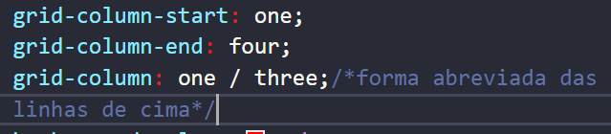
CSS Grid
Tem como fazermos com nomes em cada coluna
Ai podemos posiciona las assim:
Podemos usar a sintaxe daquela ultima linha para os numeros normais
grid-column: 1/3;

Slide 16
CSS Grid
Propriedade gap:
gap: 30px -> 30 px para linhas e colunas
row-gap:30px -> 30px para linhas
column-gap:30px -> 30px para colunas
gap: 30px 20px -> 30px para linhas e 20px para colunas

Slide 17
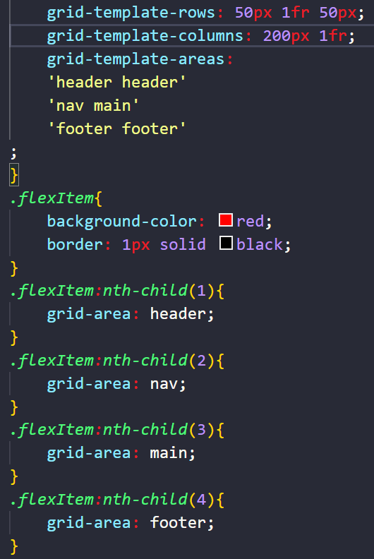
CSS Grid
Grid template areas:
Basicamente daremos nomes para as areas e colocamos elas aonde quisermos

Slide 18
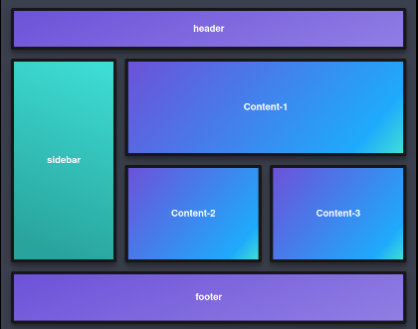
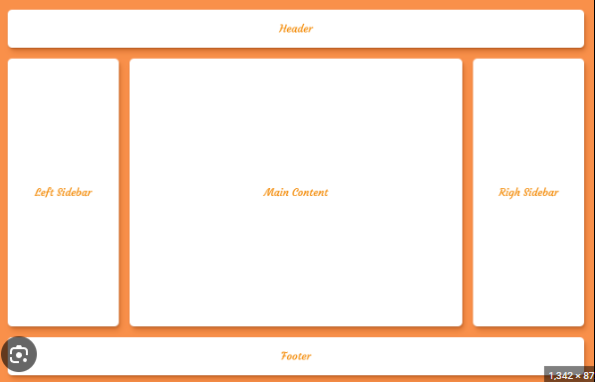
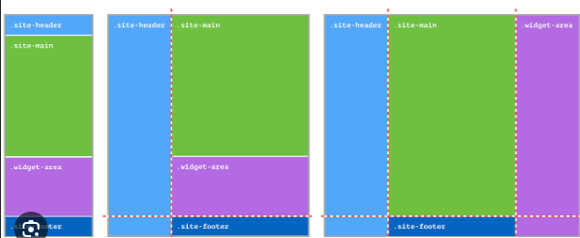
CSS Grid
Exercicio: Faça os 3 layouts abaixo:

